Slide 1

Органайзер учебного процесса университета
Лукин Елисей
гр. 941

Slide 2

Цель создания
Экономия времени и сил работников университета и студентов;
Предоставление студентам возможности доступа к различной персональной информации и данных о преподавателях.

Slide 3

Преимущества для студентов
Возможность легко узнать задания лабораторных работ, семинаров, требования, вопросы и сроки сдачи;
Возможность узнать свои оценки, посещаемость и т.д.;
Всегда иметь при себе расписание своих занятий и других событий (отработок, встреч и т.д.);
Возможность просмотреть информацию о преподавателе: какое расписание занятий, консультаций, когда отпуск и т.д.

Slide 4

Преимущества для сотрудников
Студенты не будут лишний раз отвлекать и занимать время, так как смогут сами узнать необходимую информацию;
Легко вести журнал посещений и оценок студентов;
Возможность автоматически генерировать различные статистики и отчеты;
Хранение финансовых операций студентов.

Slide 5




Метод разработки
Проект разрабатывается в виде web-сайта с использованием языков HTML, CSS, JS, PHP и SQL, а так же парадигмы ООП и шаблона MVC.
Такой выбор позволяет легко реализовывать клиент-серверное взаимодействие и пользовательский интерфейс.
Так же благодаря этому пользователи смогут воспользоваться программой имея лишь компьютер (или ноутбук, планшет, телефон) и доступ в интернет.

Slide 6
Метод разработки БД
База данных разработана на MySQL-сервере. Это обосновано относительной легкостью её интеграции с web-сайтом.
Основными требованиями к БД являются безошибочное выполнение запросов и достаточно быстрая скорость их выполнения (так как приложение является интерактивным).
Требованиями к серверу БД являются:
Достаточно большой объем памяти
Круглосуточная и безотказная работа даже при большом количестве запросов

Slide 7
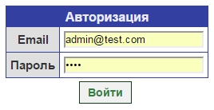
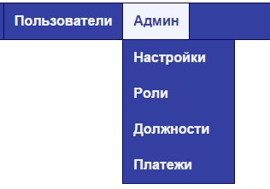
Критерии разработки
Основными критериями разработки являются простота, надежность и удобство использования программы.
Для интерфейса выбрана сине-бело-серая цветовая гамма. Она является нейтральной и не напрягает зрение пользователя даже при длительном использовании.

Slide 8
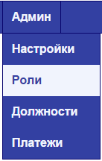
Разделы и функции
В проекте присутствуют следующие разделы:
Структура университета
Настройки
Пользователи
Студенты
Финансы
Обучение

Slide 9
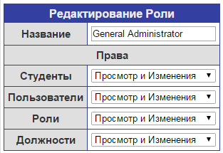
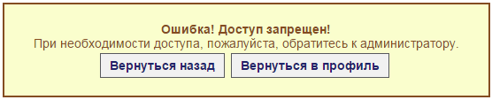
Управление проектом
В проекте внедрена система прав пользователей и студентов, поэтому управлять им довольно просто. Все пользователи будут иметь доступ лишь к той информации, которая ему нужна. Студенты смогут лишь просматривать личную информация и информацию об университете и преподавателях.

Slide 10







Поддержка и модернизация
Проект можно дополнить такими функциями:
Мобильное приложение или мобильная версия сайта;
Автоматическое выставление посещаемости студентов;
Проведение финансовых операций;
Напоминания в виде Email и SMS;
Электронная подпись документов;
Университетский чат;
Формирование различных статистик, отчетов и ведомостей.

Slide 11
СПАСИБО ЗА ВНИМАНИЕ!

